Slide 1
Hoe maak je een e-portfolio in Its learning
Met dank aan Arja de Jong

Slide 2
It’s learning

Slide 3
E-portfolio maken

Slide 4
Nieuw portfolio aanmaken

Slide 6
Voorbeeld e-portfolio ondernemend gedrag

Slide 7
Categorie aanmaken
Let op mapnaam moet bestaan uit 1 woord of letter met cijfers dus zonder spaties!

Slide 8
Element in portfolio toevoegen

Slide 9
Mogelijkheden pagina
Pagina kopiëren naar ander E-portfolio
E-portfolio delen
Pagina wijzigen
Pagina verwijderen

Slide 11
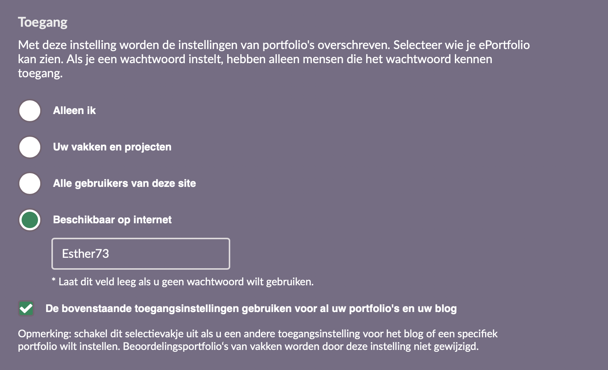
Zijn er nog vragen?

Slide 12
privacy
Het is jouw SLB – dossier - e portfolio
Deel je wachtwoord niet zomaar aan iedereen.
Zorg dat de docent die jouw e – portfolio mag inzien altijd het goede wachtwoord heeft.

